Slide 1




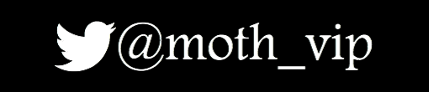
الفصل
القواسم والمضاعفات
٨
اختبار الفصل
الفصل الثامن

Slide 2
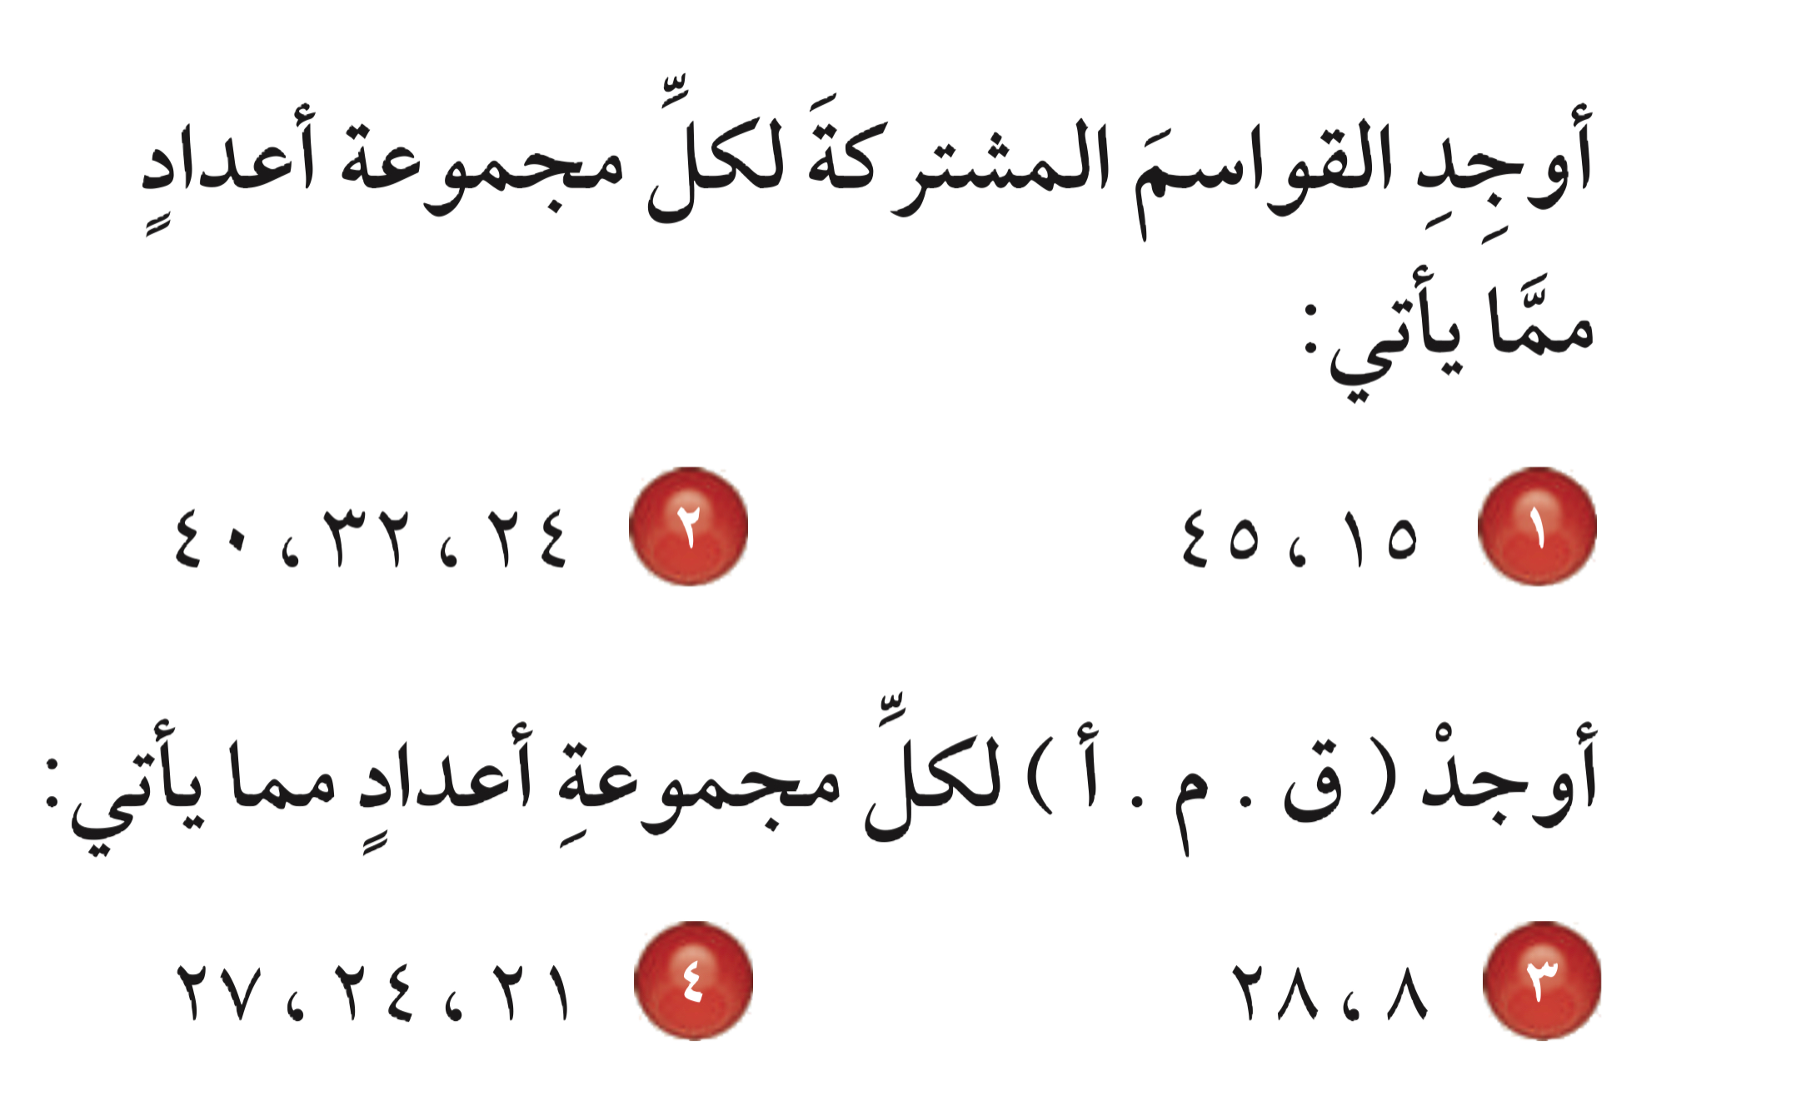
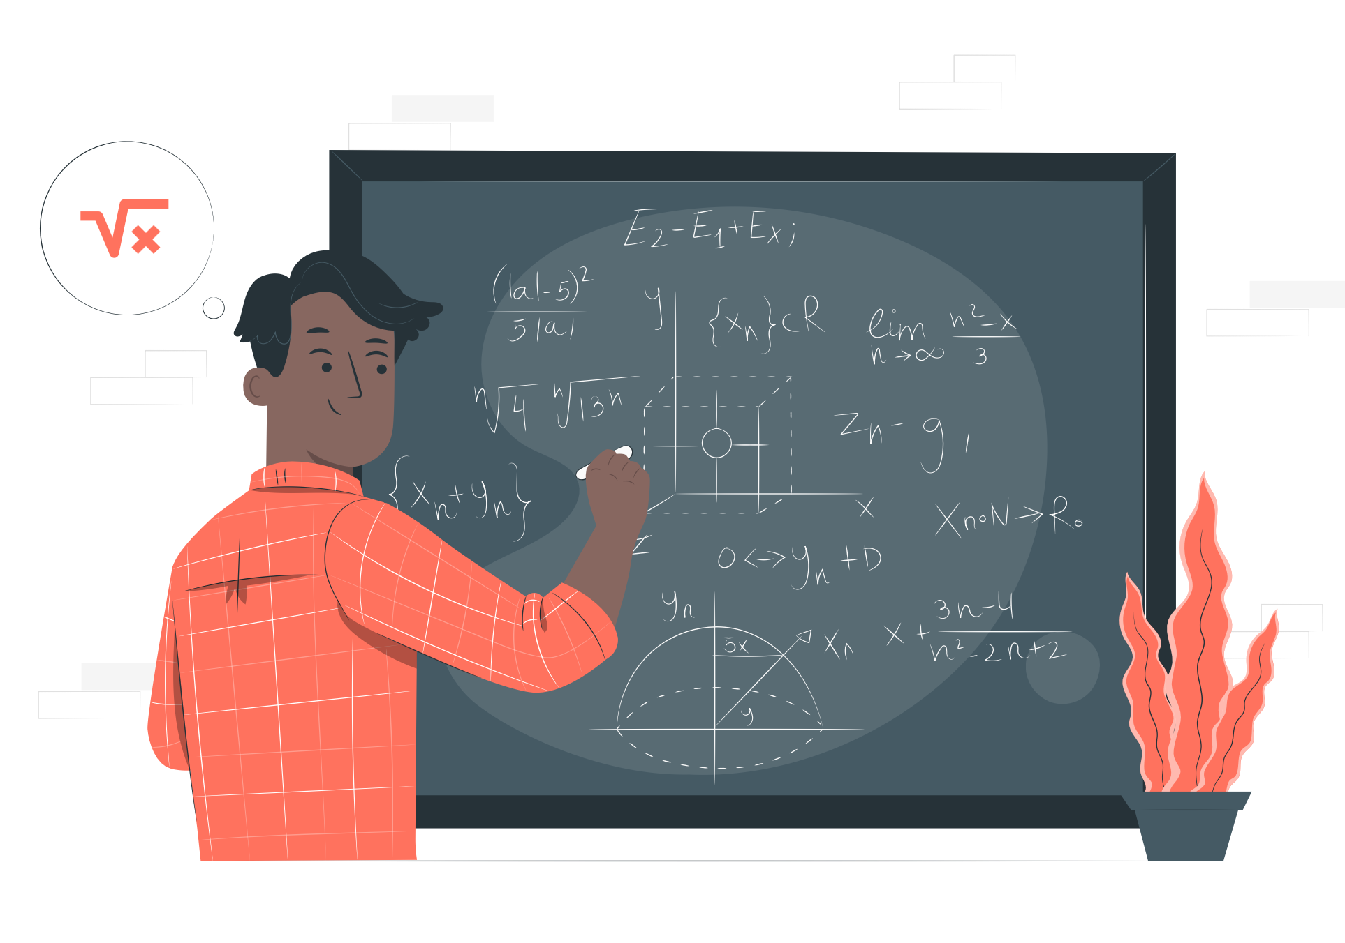


Slide 3

قواسم ١٥ هي: ١ ، ٣ ،٥ ،١٥
قواسم ٤٥هي: ١ ، ٣ ، ٥ ، ٩ ، ١٥ ، ٤٥
القواسم المشتركة هي : ١، ٣ ، ٥ ، ١٥
قواسم ٢٤ هي: ١ ،٢ ، ٣ ،٤ ،٦ ، ٨ ،١٢ ، ٢٤
قواسم ٣٢ هي: ١ ، ٢ ،٤ ، ٨ ،١٦ ،٣٢
قواسم ٤٠ هي: ١ ، ٢ ،٤ ،٥ ، ٨ ،١٠ ،٢٠ ،٤٠
القواسم المشتركة هي : ١، ٢ ،٤ ، ٨

Slide 5

(ق.م.أ) هو ٤
(ق.م.أ) هو ٣

Slide 6
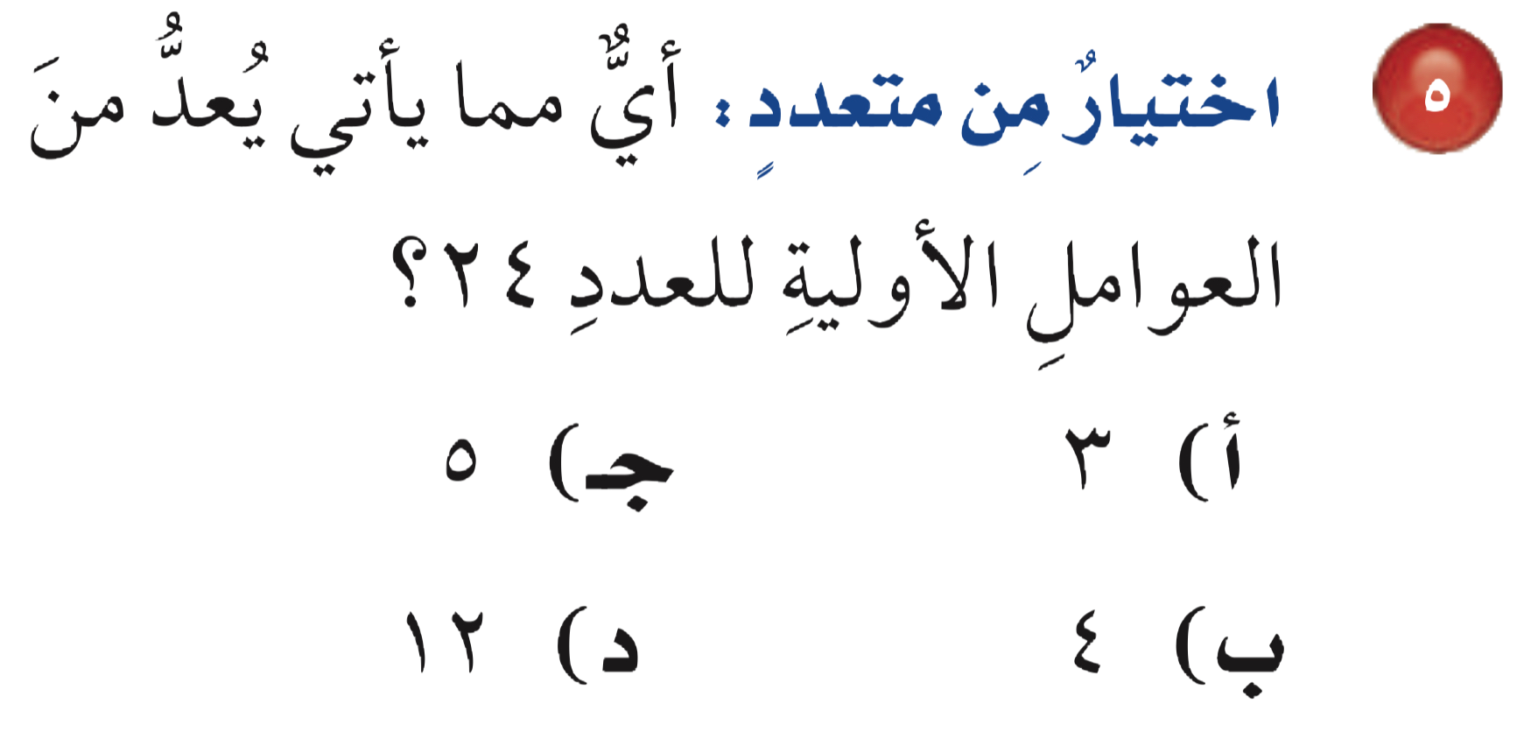


Slide 7


Slide 8
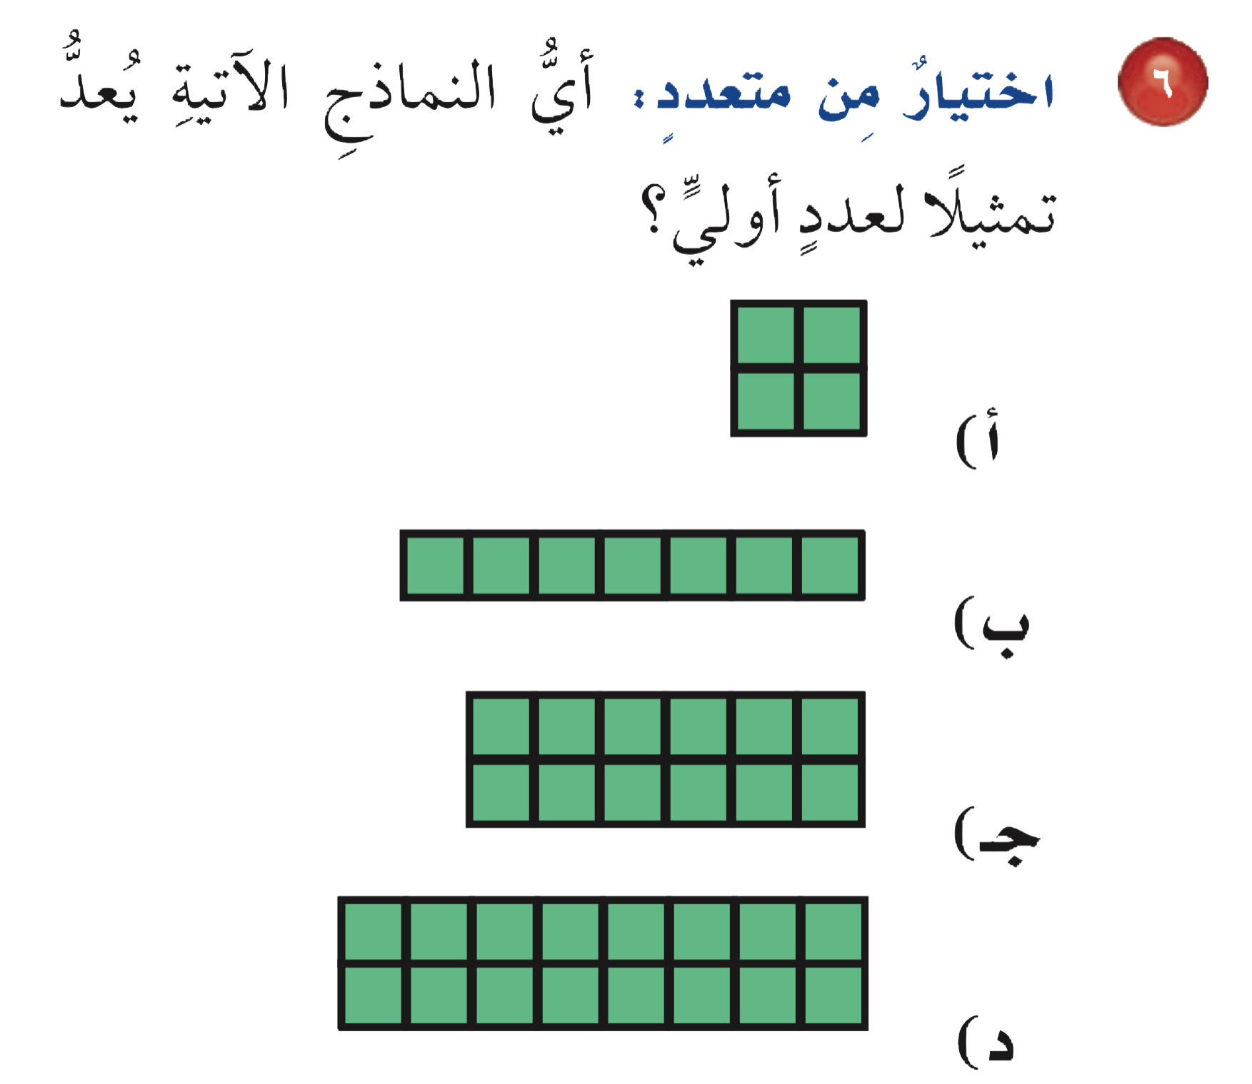


Slide 9


Slide 10
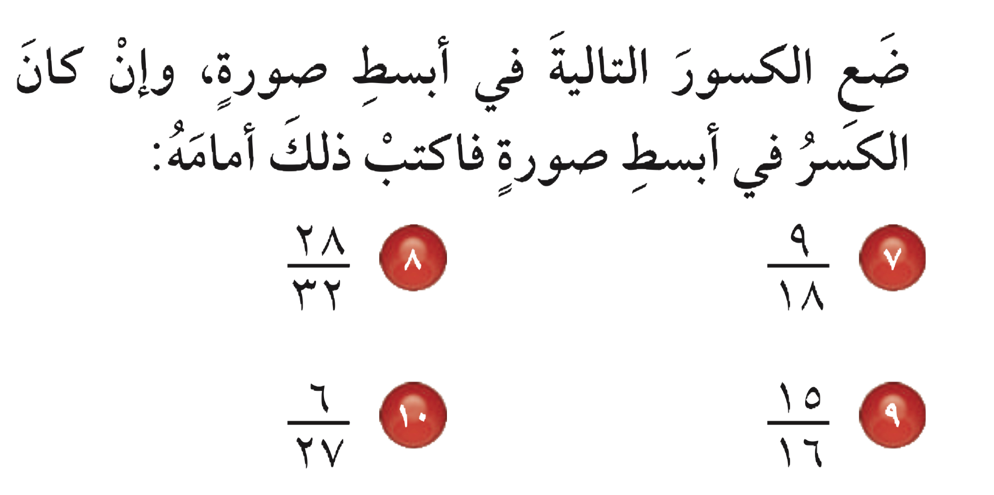


Slide 11
١
بالقسمة على ٩
=
٢
٧
بالقسمة على ٤
=
٨
الكسر في أبسط صورة
٢
بالقسمة على ٣
=
٩

Slide 12
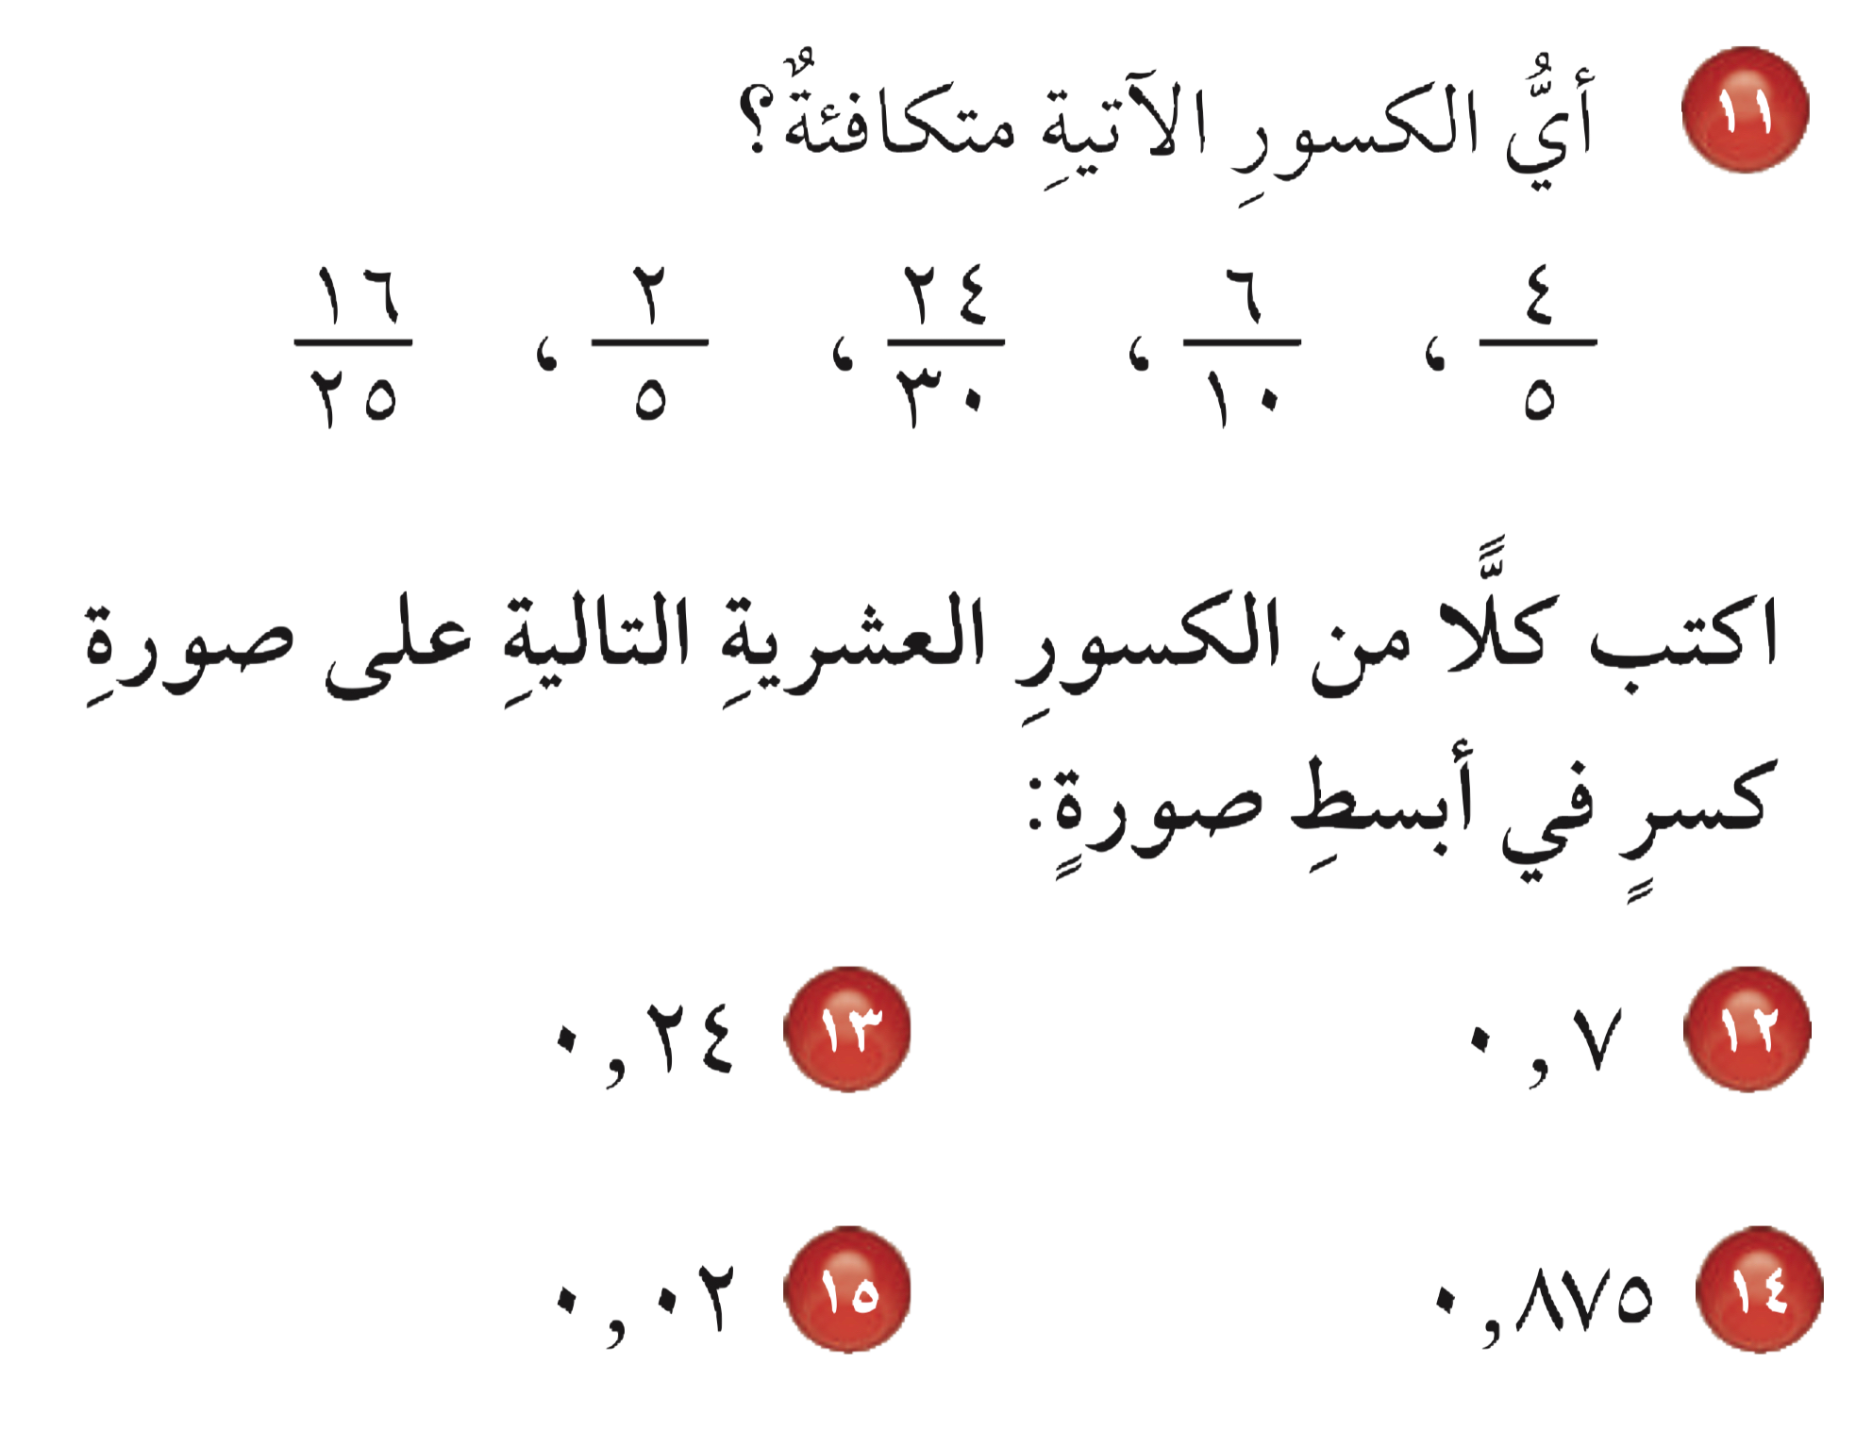

Slide 13

بإيجاد المقام المشترك لجميع الكسور وهو ١٥٠
٩٦
٦٠
١٢٠
٩٠
١٢٠
،
،
،
،
١٥٠
١٥٠
١٥٠
١٥٠
١٥٠
٢٤
٤
،
إذن الكسور المتكافئة هي:
٣٠
٥

Slide 14


Slide 15

٧
=
١٠
٦
٢٤
=
٢٥
١٠٠
٧
٨٧٥
=
٨
١٠٠٠
١
٢
=
٥٠
١٠٠

Slide 16
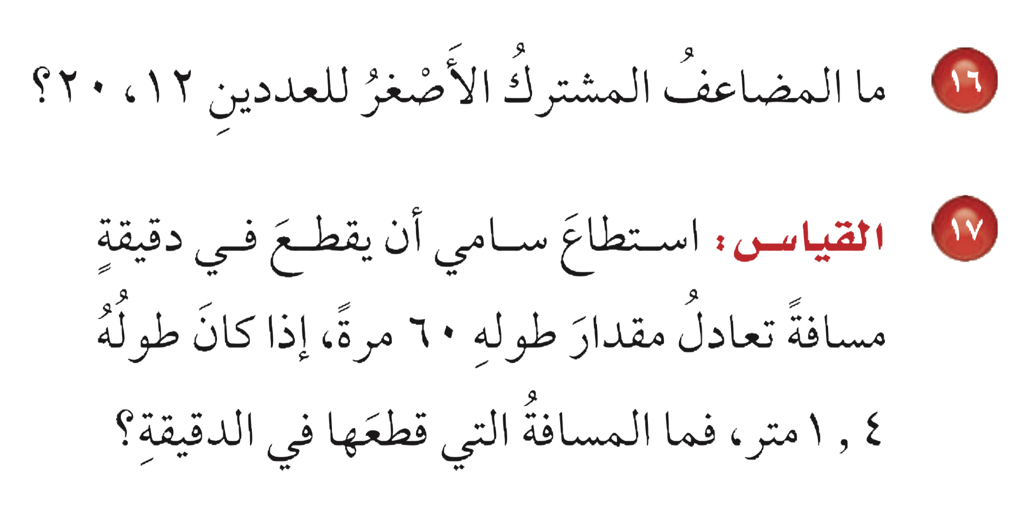

Slide 17
المضاعف المشترك الأصغر للعددين هو : ٦٠

Slide 19
المسافة التي قطعها = ٦٠ × ١٫٤ = ٨٤ مترً

Slide 20
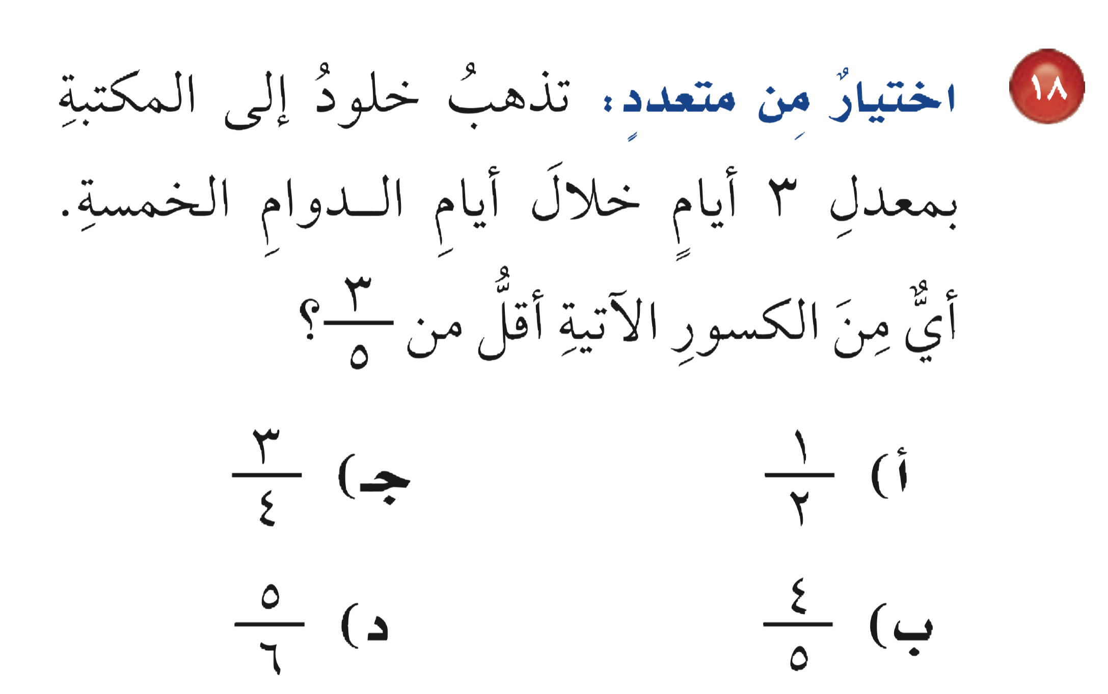

Slide 22
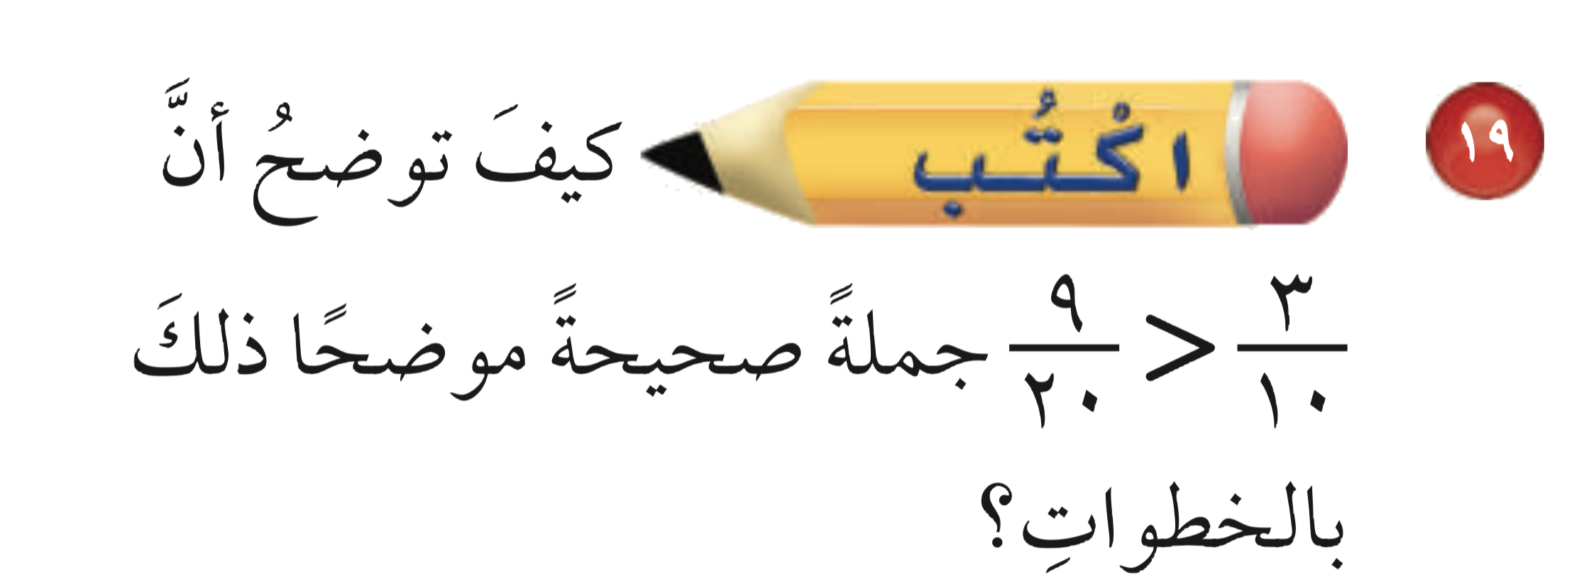

Slide 23
